Slide 1

105年教育部數位學伴計畫
大學伴:
小學伴:

Slide 2

中華電信暨基金會《好厝邊》社區網路課輔計畫
大學伴:
小學伴:

Slide 3

元大、輔大夢想起飛
公益合作案
大學伴:
小學伴:

Slide 4
建議說明1
1.可以詢問小學伴最喜歡吃以及最討厭吃的蔬果是什麼？為什麼喜歡以及為什麼討厭？
2.接著問小學伴是否喜愛番茄？
3.告知番茄的營養價值p.6
4.「番茄也可以用來慶祝哦，世界上就有這麼一個國家就是用番茄來慶祝，不過不是用來吃，你猜是用來做什麼？答案是──用來丟人的！！！」
5.進入今日主題p.7

Slide 5
建議說明2
6.介紹西班牙的地理位置和國旗p.8
(可以讓小學伴猜猜西班牙在哪裡)
7.可以詢問小朋友對西班牙的印象為何
8.可以和小朋友說台灣北部曾經被西班牙人佔領過，而且天主教就是西班牙的傳教士傳入的哦！
9.開始介紹西班牙番茄節p.9-13

Slide 6


番茄紅了，醫生臉就綠了

Slide 7
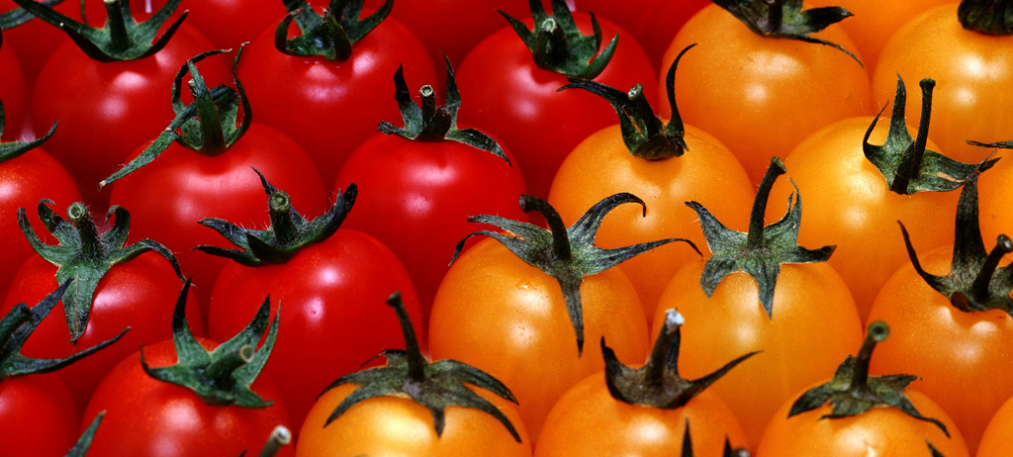
LA TOMATINA
西班牙‧番茄節
Tomato Festival

Slide 8
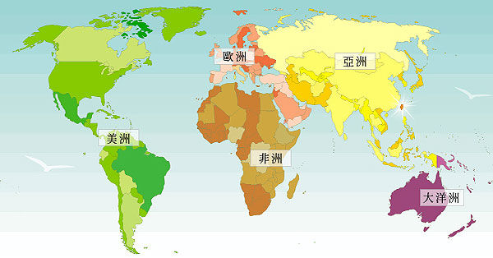

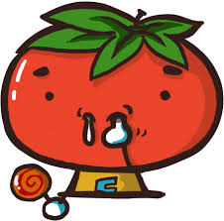
西班牙‧Where are you?

Slide 9
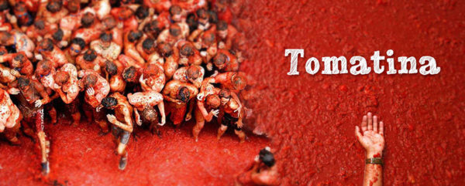
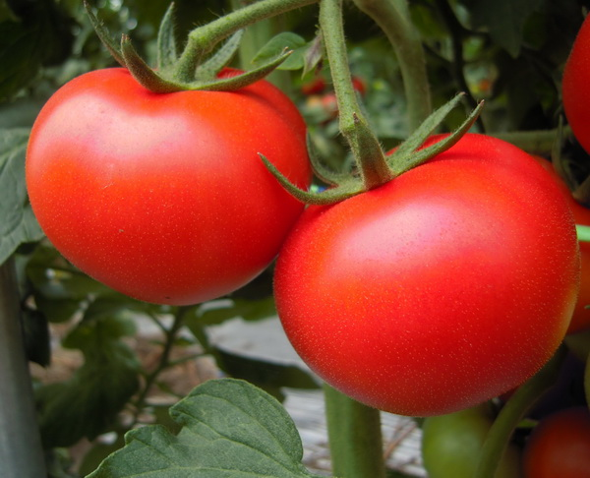
起源
1945年，有一天很多年輕人在鎮上廣場觀賞嘉年華遊行，因情況混亂，導至一名青年跌倒，憤怒的他便拿身邊的人出氣，正好附近有一個水果攤，發狂似的群眾拿起蕃茄互砸，直到警方制止。
隔年的同一天，心有不甘的青年自備蕃茄再度回到原地，掀起一場紅色戰爭。

Slide 10
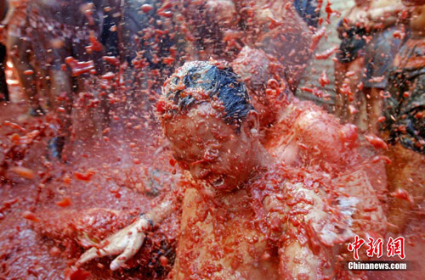
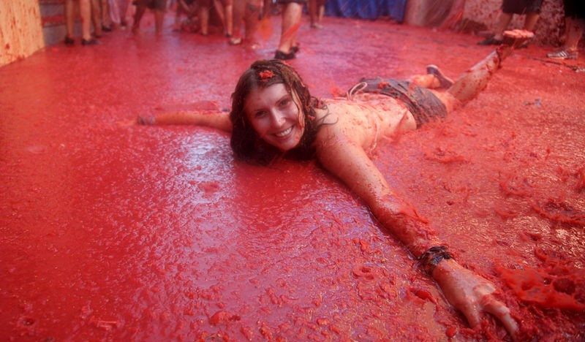
簡介
番茄大戰（La Tomatina）是西班牙瓦倫西亞自治區在每年8月的最後一個星期三舉行的節日。
數以萬計的參與者來自世界各地，在大街上投擲超過100噸熟透多汁的番茄。

Slide 11
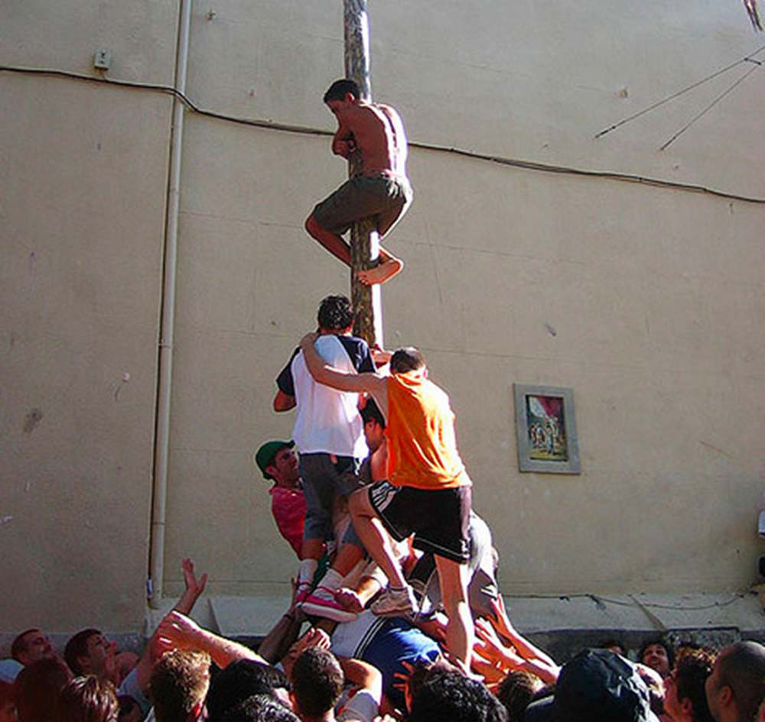
大戰開始囉！
番茄大戰在上午9時拉開序幕。
在街上，人們豎起一塗有油脂的木杆，在杆子的頂端放置一塊火腿，只要當有人爬到頂端並把火腿拿下來時，番茄大戰就開始了。

Slide 12
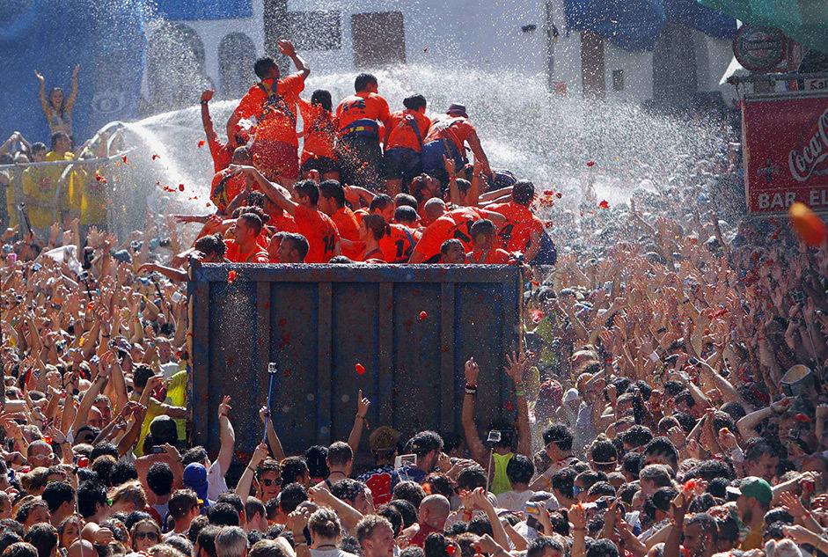
大戰開始囉！
上午11點
幾輛滿載番茄的大卡車來到鎮中心的人民廣場並傾倒在街道旁，作為大戰的彈藥。
一聲衝天炮發出信號，混戰隨即展開。

Slide 13
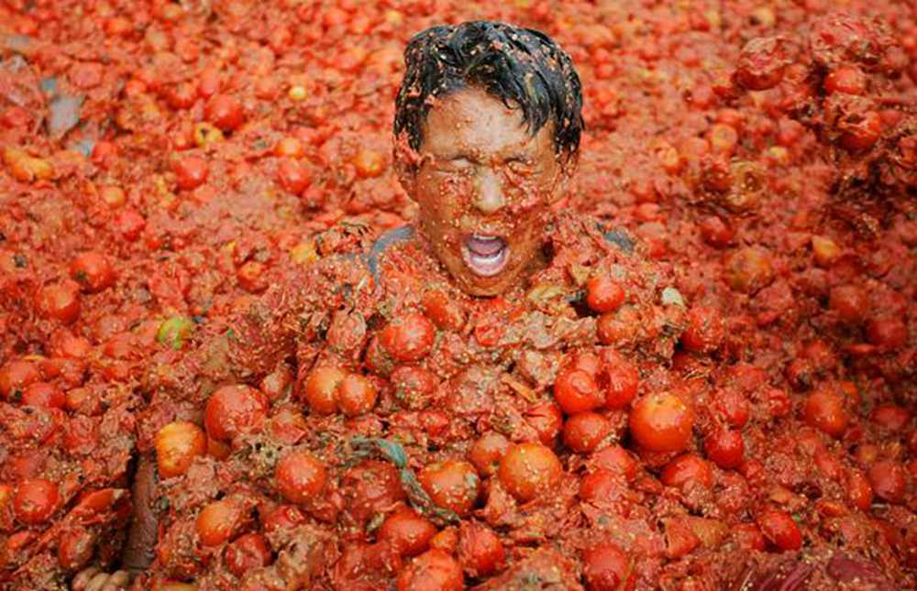
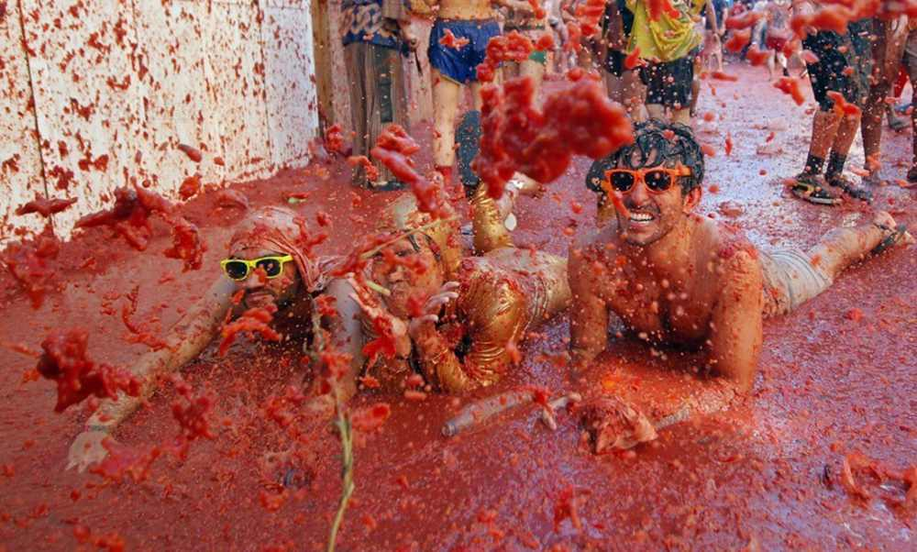
大戰開始囉！
大戰結束時街道成為了番茄醬的河流，
整個小鎮充斥著番茄果皮、果肉、果汁和種子，人們渾身上下都沾滿了番茄醬，衣服幾乎都被染成了紅色，有的甚至躺在番茄醬中，而此時也幾乎找不到完整的番茄。

Slide 14
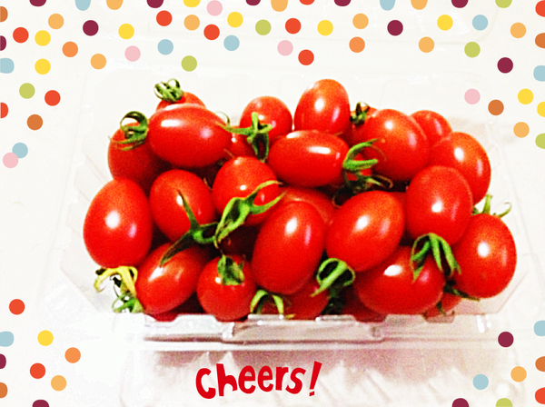

Slide 15
資料來源
Google圖片
維基百科
http://tw.gigacircle.com/2401430-1
http://web.nchu.edu.tw/~octavioliu/latomatina.htm
http://shtspain.com/2015/08/la-tomatina%E7%95%AA%E8%8C%84%E5%A4%A7%E6%88%98%E6%8A%A2%E7%A5%A8%E5%85%A8%E6%94%BB%E7%95%A5%EF%BC%81%EF%BC%81%EF%BC%81/

